Slide 1


Automatiser les réponses aux questions des bénévoles et donateurs
par XAIAHUB

Slide 2
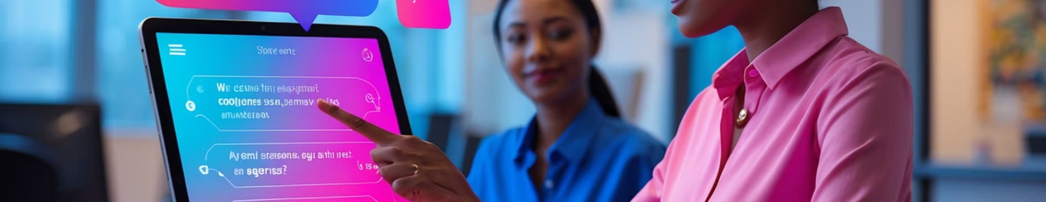
Objectif
Mettre en place une solution simple
Mettre en place une solution simple pour répondre automatiquement aux questions les plus fréquentes posées par les bénévoles et les donateurs, en améliorant la réactivité tout en allégeant la charge de travail des équipes associatives.

Slide 3





Pourquoi automatiser les réponses ?
Gain de temps
Disponibilité 24h/24
éviter les échanges répétitifs sur les mêmes sujets.
répondre aux demandes, même en dehors des horaires de bureau.
Amélioration de l'expérience utilisateur
Professionnalisation de la communication
offrir des réponses rapides et précises aux interlocuteurs.
donner une image sérieuse, organisée et accueillante de l'association.

Slide 4

Les outils pour automatiser sans complexité
Outil
Fonctionnalités principales
Idéal pour
ManyChat / Chatfuel
Chatbot Messenger et WhatsApp
Gestion des questions fréquentes sur les réseaux sociaux
Tidio / Crisp
Chatbot intégré au site web
Répondre aux visiteurs du site et collecter les coordonnées
Mailchimp / Brevo (ex-Sendinblue)
Répondeurs automatiques par email
Accuser réception d'une demande et orienter vers la bonne ressource

Slide 5
Étapes pour automatiser les réponses aux questions
Recenser les questions les plus fréquentes
Prenez 30 minutes avec votre équipe pour lister toutes les questions posées par :
Les bénévoles (ex. : "Où trouver mon planning ?", "Comment m'inscrire à une mission ?")
Les donateurs (ex. : "Comment obtenir un reçu fiscal ?", "Puis-je donner par virement ?")
Classez-les par thème si besoin : missions bénévoles, dons, événements, adhésions, etc.
Rédiger des réponses claires et synthétiques
Chaque réponse automatisée doit être :
Courte (moins de 3 phrases si possible)
Actionnable (donner un lien, une marche à suivre simple)
Bienveillante (utiliser un ton chaleureux et accueillant)
Exemple de réponse type : "Merci pour votre engagement ! Pour consulter votre planning de mission, connectez-vous ici : [Lien]."
Choisir l'outil adapté et structurer les réponses
Utilisez un chatbot si les questions viennent de Messenger, WhatsApp ou du site web.
Mettez en place des répondeurs automatiques pour les emails d'inscription ou de premier contact.
Pensez à prévoir un menu de choix dans votre chatbot pour guider l'utilisateur :
Missions bénévoles
Faire un don
Demander un reçu fiscal
Nous contacter
Tester toutes les situations
Avant de rendre l'automatisation publique :
Simulez différentes questions pour vérifier que chaque situation mène bien à une réponse adaptée.
Vérifiez la clarté et l'accessibilité des réponses (pas de jargon, phrases courtes).
Prévoir une "porte de sortie" vers un contact humain
Même si la réponse est automatisée, toujours laisser la possibilité de contacter un responsable si la question est complexe.
Exemple : "Besoin d'une aide plus personnalisée ? Écrivez-nous à [adresse email] ou contactez [Prénom] au [numéro]."

Slide 6








Bonnes pratiques pour une automatisation efficace
Perspective utilisateur
Ton humain
Mettez-vous à la place du bénévole ou donateur : est-ce que la réponse est immédiate et utile ?
Adoptez un ton humain : même automatisé, le message doit rester chaleureux.
Protection des données
Actualisation régulière
Respectez la protection des données : ne collectez que les informations strictement nécessaires, et informez toujours les utilisateurs de l'usage de leurs données.
Actualisez régulièrement les réponses : tenez compte des nouveaux événements, des changements d'organisation ou des retours des utilisateurs.

Slide 7
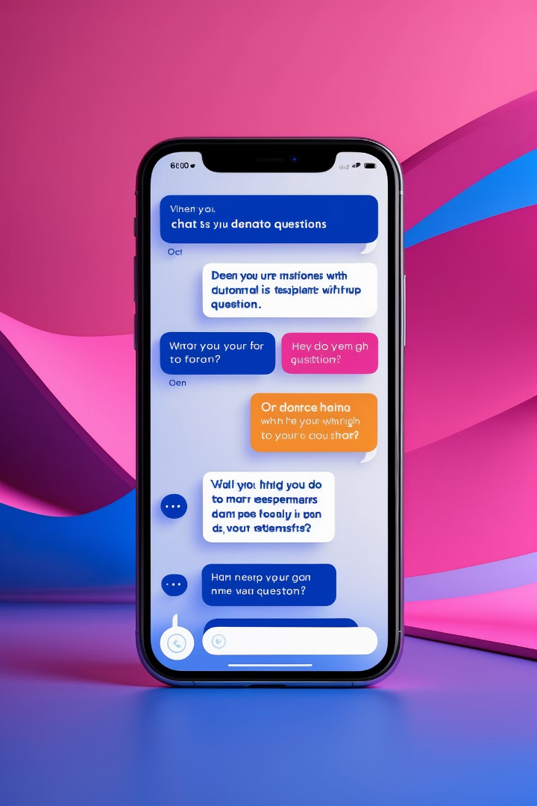



Exemple concret de flux conversationnel automatisé
Question : "Comment faire un don ?"
"Merci pour votre soutien ! Vous pouvez faire un don sécurisé en ligne ici : [Lien]. Chaque geste compte pour nous !"
Question : "Où trouver le calendrier des missions ?"
"Retrouvez toutes nos missions disponibles en suivant ce lien : [Lien]. Hâte de vous retrouver sur le terrain !"
Question : "Puis-je obtenir un reçu fiscal ?"
"Bien sûr ! Votre reçu fiscal sera envoyé par email dans un délai de 48h après réception de votre don. Merci de votre générosité !"

Slide 8
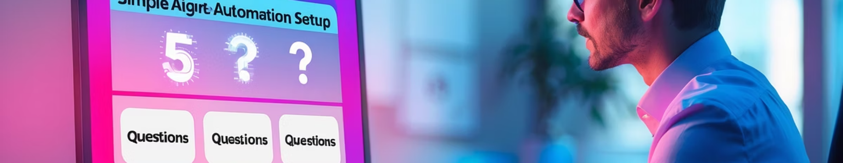
Astuce de pro
5
Questions initiales
Commencez simple : automatisez d'abord les 5 questions les plus fréquentes. Puis élargissez progressivement en fonction des besoins et des retours des utilisateurs.

